Slide 1





DATA SCIENCE DARMAJAYA
“YOUR BEST FUTURE IN DATA”
PERTEMUAN KE: 7
Pengenalan
Unsupervised Learning
KULIAH
OLEH: NURJOKO
[ 12-09-2023 ] | [KODE MK: SD230411 | MATAKULIAH: MATEMATIKA | SKS: 4 | VERSI: 01

Slide 2


Learning Objectives
  Memahami secara fundamental apa itu unsupervised learning dan bagaimana perbedaannya dengan supervised learning
  Memahami konsep pengelompokan
  Memahami bagaimana unsupervised learning dapat diterapkan untuk mendeteksi anomali atau data yang tidak lazim dalam dataset
  Memahami pengelompokan hirarkis dan bagaimana dapat mengungkapkan struktur hirarkis dalam data
  Memahami cara memilih algoritma unsupervised learning yang paling sesuai untuk masalah tertentu.
[ 12-09-2023 ] | [KODE MK: SD230411 | MATAKULIAH: MATEMATIKA | SKS: 4 | VERSI: 01

Slide 3
Pedahuluan
Unsupervised Learning:
adalah salah satu paradigma dalam machine learning di mana algoritma dikonfigurasi untuk mengekstraksi pola, struktur, dan pengetahuan dari data tanpa adanya label atau informasi target yang telah ditentukan.
Berbeda dengan supervised learning, di mana model diberi contoh pasangan input-output untuk mempelajari hubungan, unsupervised learning menghadapi data yang tidak memiliki label
[ 12-09-2023 ] | [KODE MK: SD230411 | MATAKULIAH: MATEMATIKA | SKS: 4 | VERSI: 01

Slide 4
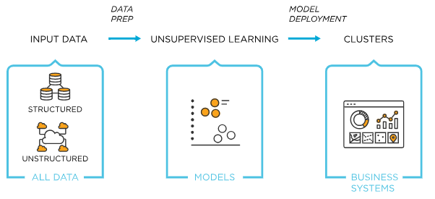
[ 12-09-2023 ] | [KODE MK: SD230411 | MATAKULIAH: MATEMATIKA | SKS: 4 | VERSI: 01

Slide 5
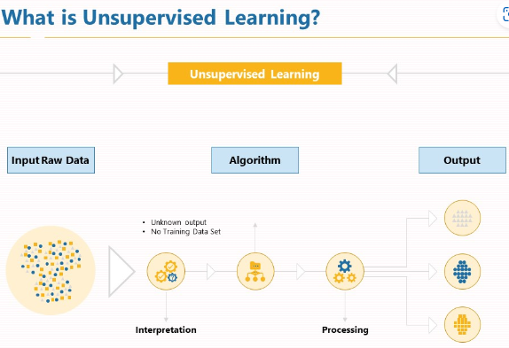
[ 12-09-2023 ] | [KODE MK: SD230411 | MATAKULIAH: MATEMATIKA | SKS: 4 | VERSI: 01

Slide 6
Konsep Utama Dalam Unsupervised Learning
Clustering (Pengelompokan):
  Salah satu tugas utama dalam unsupervised learning adalah pengelompokan data. Ini melibatkan pemisahan data menjadi kelompok (cluster) berdasarkan kesamaan fitur atau atribut. Contoh tugas clustering termasuk pengelompokan pelanggan berdasarkan perilaku pembelian atau pengelompokan dokumen berdasarkan topik.
Reduksi Dimensi:
  Unsupervised learning juga digunakan untuk mereduksi dimensi data. Ini adalah proses mengurangi jumlah atribut atau fitur dalam dataset sambil mempertahankan sebanyak mungkin informasi penting. Salah satu teknik umum dalam hal ini adalah Principal Component Analysis (PCA).
[ 12-09-2023 ] | [KODE MK: SD230411 | MATAKULIAH: MATEMATIKA | SKS: 4 | VERSI: 01

Slide 7
3. Tugas Association (Asosiasi):
  Tugas asosiasi dalam unsupervised learning melibatkan penemuan asosiasi atau hubungan antara item dalam dataset. Misalnya, dalam analisis belanja, tugas ini dapat digunakan untuk menemukan hubungan antara produk yang sering dibeli bersama.
4. Tidak Ada Label Target:
  Data dalam unsupervised learning tidak memiliki label target yang harus diprediksi. Ini membedakannya dari supervised learning, di mana model dilatih untuk memprediksi output tertentu.
[ 12-09-2023 ] | [KODE MK: SD230411 | MATAKULIAH: MATEMATIKA | SKS: 4 | VERSI: 01

Slide 8
5. Overfitting:
  Seperti dalam supervised learning, overfitting juga bisa menjadi masalah dalam unsupervised learning. Model dapat memisahkan data menjadi kelompok-kelompok yang sangat kecil atau tidak relevan, yang mengarah pada hasil yang tidak berguna.
6. Contoh Aplikasi:
  Aplikasi unsupervised learning mencakup segmentasi pasar, pengelompokan dokumen, deteksi outlier, kompresi data, dan analisis faktor. Algoritma unsupervised learning membantu mengungkap pola dalam data yang mungkin tidak dapat terlihat dengan mata telanjang.
[ 12-09-2023 ] | [KODE MK: SD230411 | MATAKULIAH: MATEMATIKA | SKS: 4 | VERSI: 01

Slide 9
Tipe-Tipe Masalah Unsupervised Learning
Unsupervised learning digunakan untuk berbagai tipe masalah, tergantung pada jenis tugas yang ingin dipecahkan. Berikut adalah beberapa tipe masalah utama dalam unsupervised learning:
1. Clustering (Pengelompokan):
Tugas clustering melibatkan pengelompokan data ke dalam kelompok berdasarkan kemiripan fitur. Kelompok-kelompok ini dapat membantu mengidentifikasi pola dalam data yang mungkin tidak terlihat sebelumnya. Contoh algoritma clustering termasuk K-Means, Hierarchical Clustering, dan DBSCAN.
[ 12-09-2023 ] | [KODE MK: SD230411 | MATAKULIAH: MATEMATIKA | SKS: 4 | VERSI: 01

Slide 10
2. Reduksi Dimensi:
  Tugas reduksi dimensi bertujuan untuk mengurangi jumlah atribut atau fitur dalam dataset sambil mempertahankan informasi yang paling penting. Ini digunakan untuk mengatasi masalah dimensi tinggi dan dapat membantu menghilangkan noise dalam data. Contoh teknik reduksi dimensi termasuk Principal Component Analysis (PCA) dan t-SNE.
3. Anomaly Detection (Deteksi Pencurian):
  Tugas ini mencakup identifikasi observasi yang tidak biasa atau langka dalam dataset. Ini berguna dalam mendeteksi aktivitas yang mencurigakan, seperti deteksi fraud dalam transaksi keuangan atau masalah dalam jaringan komputer. Algoritma untuk deteksi anomali termasuk Isolation Forest dan One-Class SVM.
[ 12-09-2023 ] | [KODE MK: SD230411 | MATAKULIAH: MATEMATIKA | SKS: 4 | VERSI: 01

Slide 11
4. Association Rule Learning (Pembelajaran Aturan Asosiasi):
  Tugas ini melibatkan penemuan hubungan atau aturan asosiasi antara item dalam dataset. Ini digunakan dalam analisis belanja, di mana kita ingin mengetahui item apa yang sering dibeli bersama. Algoritma populer dalam tugas ini adalah Apriori.
5. Latent Variable Models (Model Variabel Tersembunyi):
  Unsupervised learning juga digunakan untuk mengidentifikasi variabel tersembunyi atau laten dalam data. Ini berguna dalam pemodelan topik dalam teks atau pengelompokan data yang kompleks. Contoh termasuk Latent Dirichlet Allocation (LDA) dan autoencoders dalam deep learning.
[ 12-09-2023 ] | [KODE MK: SD230411 | MATAKULIAH: MATEMATIKA | SKS: 4 | VERSI: 01

Slide 12
7. Density Estimation (Estimasi Kepadatan):
  Tugas ini mencakup estimasi distribusi probabilitas data. Ini digunakan dalam pemodelan statistik dan analisis data. Algoritma seperti Gaussian Mixture Models (GMM) digunakan dalam tugas ini.
8. Self-Organizing Maps (SOM):
  SOM adalah jaringan saraf buatan yang digunakan untuk proyeksi data ke peta dua dimensi yang berguna dalam visualisasi data dan pengelompokan.
9. Pengelompokan Hirarkis (Hierarchical Clustering):
adalah tipe khusus dari tugas pengelompokan di mana kelompok-kelompok tersebut dapat membentuk hierarki yang memberikan wawasan tentang hubungan yang kompleks dalam data.
[ 12-09-2023 ] | [KODE MK: SD230411 | MATAKULIAH: MATEMATIKA | SKS: 4 | VERSI: 01

Slide 13
Fill in .....................................................................
[ 12-09-2023 ] | [KODE MK: SD230411 | MATAKULIAH: MATEMATIKA | SKS: 4 | VERSI: 01

Slide 14
Fill in .....................................................................
[ 12-09-2023 ] | [KODE MK: SD230411 | MATAKULIAH: MATEMATIKA | SKS: 4 | VERSI: 01

Slide 15
CONCLUSION
Unsupervised learning memberikan alat yang kuat untuk menggali pola tersembunyi dan wawasan dari data yang belum diberi label. Ini berguna dalam berbagai aplikasi, termasuk segmentasi pelanggan, analisis teks, pengenalan pola, dan pemrosesan bahasa alami. Untuk memahami dan berhasil menerapkan unsupervised learning, penting untuk memahami berbagai algoritma dan teknik yang tersedia, serta tahu kapan dan bagaimana menggunakannya dalam konteks yang sesuai.
[ 12-09-2023 ] | [KODE MK: SD230411 | MATAKULIAH: MATEMATIKA | SKS: 4 | VERSI: 01

Slide 16
REFERENCES
Fill in IEEE Style
[ 12-09-2023 ] | [KODE MK: SD230411 | MATAKULIAH: MATEMATIKA | SKS: 4 | VERSI: 01

Slide 17
THANK YOU!!
DATA SCIENCE DARMAJAYA “YOUR BEST FUTURE IN DATA”

